Slide 1
Suicidprevention
i Fyrbodal
Notes:
Detta är en mall som din kommun kan använda er av när ni jobbar med suicidprevention.
Till varje bild står text med fakta och ibland vidare hänvisningar.
Ladda ner powerpointen och använd den/de bilderna som ni/du vill ha. Du kan ändra i dem precis som du vill.
Istället för ”i Fyrbodal” kan du förstås lägga in namnet på din egen kommun.
Mycket mer info finns på fyrbodal.se/suicidprevention
Powerpointen är framtagen i december 2023 av Jolin Sewén som jobbar som processledare i suicidprevention på Fyrbodals kommunalförbund.
Bozzanova har gjort illustrationerna.

Slide 2
Presentationen innehåller:
Fakta
Risk- och skyddsfaktorer
Statistik
Styrdokument
Prevention

Slide 3
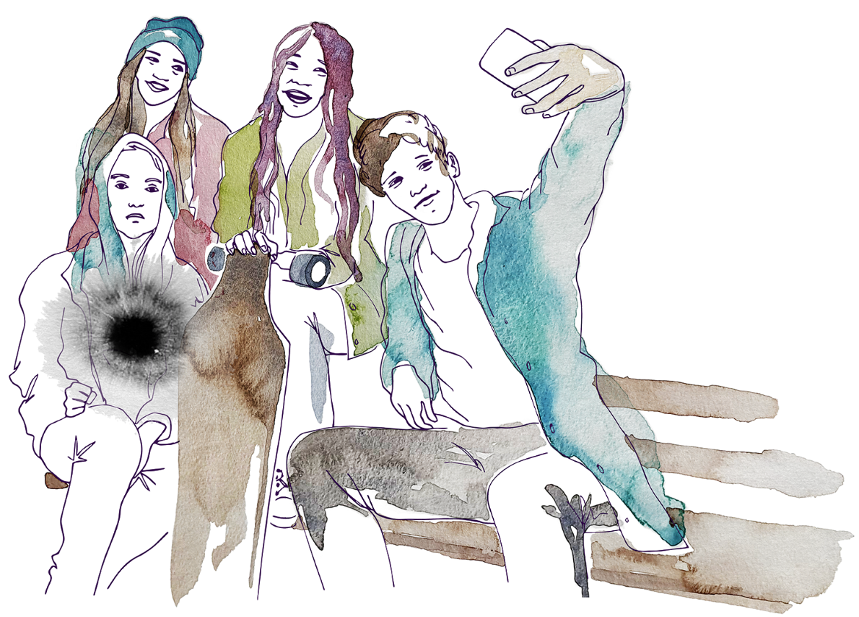
Fakta suicid
Mellan 1 500 -1 600 personer dör i självmord/år
På varje självmord går ca 10 självmordsförsök, dvs ca 15 000/år
10-15 efterlevande/självmord, alltså 10 000 - 15 000/år
70 % av de som dör i suicid är män
Kvinnor gör fler suicidförsök
Män 85+ har högst suicidtal
Den vanligaste dödsorsaken bland unga 15-24 år
Suicidtalen har gått ner sen 1980-talet
Bland unga har suicid ökat
Notes:
Antal: Mellan 1500-1600 personer/år tar sitt liv i Sverige. År 2022 dog 1569 personer i självmord (ca fyra personer/dygn). Detta kan jämföras med antalet döda i trafikolyckor, som är runt 200 personer/år. Minst 15 000 personer gör självmordsförsök/år (sannolikt stort mörkertal). Mäts antingen genom de som vårdas för sina skador och/eller genom enkätstudier. Det brukar räknas på 10-15 efterlevande/suicid (vissa räknar 20 pers). Det är tex. föräldrar, barn, syskon, partners, vänner, mor-farföräldrar etc. Fler påverkas såklart även om de kanske inte uppenbart räknas till efterlevande tex. kollegor, grannar etc och de som omhändertar vid självmordet. Ca 400 barn/år i Sverige uppskattas förlora en förälder i självmord/år.
Kön: Ca 70 % av de som tar sitt liv är män, över 1000 pers. Kvinnor gör fler självmordsförsök.
Ålder: Äldre män har högst suicidtal dvs, flest personer per 100 000 som tar sitt liv. Antal som dör i suicid är flest i medelåldern. Det är den vanligaste dödsorsaken bland unga 15-24 år och den vanligaste dödsorsaken för män upp till 44 år.
Trender över tid: Sedan 1980 har självmorden minskat med ca 30 %, gäller ock ej unga personer (15 - 24 år). År 1997 började minskningen av suicid i åldersgrupper äldre än 25 år plana ut. Man tror det beror på införandet av moderna antidepressiva läkemedel såsom SSRI-preparat, råder dock inte konsensus eftersom minskningen började innan de moderna SSRI-preparaten kom. Suicidtalen bland unga har inte gått ner över tid som i övriga befolkningen. 2022 minskade suicid bland unga, för första gången på flera år. Det är för tidigt att säga om det är en trend.
Källor:
Självmord i Sverige | Karolinska Institutet (ki.se)
Statistikdatabaser - Dödsorsaksstatistik - Val (socialstyrelsen.se)
GAPANALYS - KUNSKAPSSTÖD FÖR SUICIDPREVENTION OCH STÖD TILL EFTERLEVANDE (spes.se)
Män och självmord (suicidezero.se)
Statistik om suicid — Folkhälsomyndigheten (folkhalsomyndigheten.se)
Om självmord | Riksförbundet för SuicidPrevention och EfterlevandeStöd (spes.se)
bris-rapport-2022_3_nar-en-foralder-tagit-sitt-liv.pdf

Slide 4
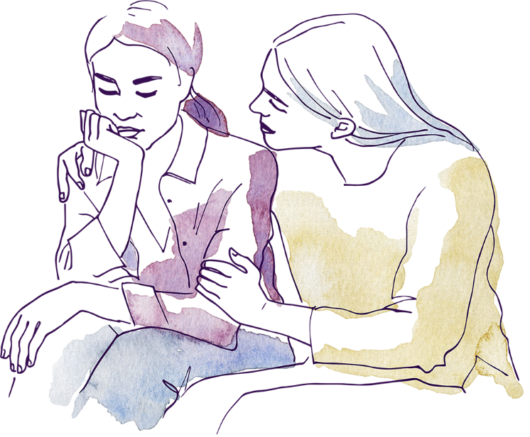
Riskfaktorer för suicid
Ålder
Kön och könsidentitet
Tillhöra minoritetsgrupp
Ensamkommande eller från land med fler suicid
Lägre utbildning
Otrygga uppväxtförhållanden
Hälsotillstånd
Livssituation
Alkoholkonsumtion och andra substanser
Efterlevande
Tidigare suicidförsök
Notes:
Ålder spelar roll. Det är betydligt fler äldre människor som tar sitt liv än yngre, samtidigt är självmord den vanligaste dödsorsaken för män upp till 44 år och den näst vanligaste för kvinnor upp till 44 år. Det är betydligt vanligare att yngre människor försöker att ta sitt liv jämfört med äldre. Betydligt fler ungdomar än äldre uppger också att de allvarligt funderat på att ta sitt liv det senaste året. 13 % har övervägt att ta sitt liv.
Kön och könsidentitet har betydelse. Många fler män än kvinnor dör i självmord. Däremot är det fler kvinnor som gör suicidförsök. Män begår ungefär två tredjedelar av alla självmord. Detta är ett mönster som verkar gå igen i princip överallt; i alla åldrar, i alla socioekonomiska grupper och i alla länder (undantag: Kina, men där ifrågasätts statistiken). Anledningar som brukar anges är till exempel har män generellt sett sämre sociala nätverk, dricker mer alkohol och kan vara mindre benägna att söka hjälp när de mår dåligt. Allt detta ökar risken för självmordsbeteende. Män använder sig dessutom av metoder med dödligare utgång. Hägning är den vanligaste metoden bland män medan förgiftning är den vanligaste självmordsmetoden bland kvinnor. Bland personer som identifierar sig som hbtq+ är risken för suicidförsök förhöjd, framförallt transpersoner är utsatta. Orsaken till dessa skillnader ligger i den specifika utsatthet för stress kopplat till stigma som hbtq-personer exponeras för (även kallad minoritetsstress), i form av exempelvis diskriminering och våld.
Att tillhöra minoritetsgrupp är en riskfaktor. Stigma, minoritetsstress, diskriminering, mobbing, utanförskap och lägre tilltro till vården överlag.
Gällande migration är det en komplex bild. Beror på varifrån du har migrerat/flytt. Suicidrisken bland ensamkommande asylsökande flyktingbarn 2017 var nio gånger högre än motsvarande tal bland jämnåriga personer i Sveriges befolkning. Skyddsfaktor om du migrerar med din familj. Även adopterade högre självmordstal än resten av befolkningen. De som kommer från länder där suicid är vanligare än i Sverige innebär en förhöjd risk (ekonomisk situation, arbetslöshet, tillgång till och kvalitet på sjukvård samt konsumtion av alkohol spelar roll). Sverige ligger ungefär medel i världen när det gäller suicidrisk. De som kommer från länder med lägre suicidal, har en skyddsfaktor.
Hälsotillståndet är av stor vikt. Det gäller både psykiska och somatiska sjukdomar. Vanligare att människor i allvarliga psykiatriska tillstånd tar sitt liv, särskilt tillstånd som påverkar känslolivet, verklighetsuppfattningen och förmågan att hantera stress och lösa problem. Samsjuklighet tex. psykisk sjukdom och substansmissbruk är stor riskfaktor.
Utbildning och uppväxtförhållanden liksom socioekonomisk bakgrund (fattigdom, arbetslöshet) spelar också roll. Suicid är mer vanligt förekommande bland personer med endast förgymnasial utbildning, jämfört med personer med eftergymnasial utbildning. Andelen i befolkningen som begår självmord är högre i glesbygd än i städer, bland män. Långvarig stress tex. mobbing, våld, otrygga uppväxtförhållanden påverkar risk.
Nuvarande livssituation påverkar risk. Ofta är det en kris, utlösande faktor som leder till suicidhandling. T.ex. ekonomisk förlust, skilsmässa, förlust av arbete, sjukskrivning eller dödsfall. En otrygg och osäker livssituation ökar risken för ohälsa och även risken för självdestruktiva handlingar. Leva i en destruktiv relation och våldsutsatthet är också rskfaktorer.
Efterlevande har en högre risk för suicid själva. Tidigare självmordsförsök är dessutom en av de främsta riskfaktorerna. 9 av 10 som överlever ett självmordsförsök dör inte senare av suicid.
Bruk av alkohol och andra droger har en stark koppling till självmord. Skadligt bruk och beroende av alkohol eller andra substanser medför ökad risk för suicid. Dessutom minskar ruset impulskontrollen vilket kan innebära en lägre tröskel för suicidhandlingar.
Med ”riskgrupper” menar vi dem för vilka risken för att genomföra suicid och suicidförsök är högre än risken för en normalpopulation. Det är vanligt att en individ tillhör flera riskgrupper samtidigt.
Källor:
Självmord i Sverige | Karolinska Institutet (ki.se)
Suicidförebyggande arbete — Folkhälsomyndigheten (folkhalsomyndigheten.se)
GAPANALYS - KUNSKAPSSTÖD FÖR SUICIDPREVENTION OCH STÖD TILL EFTERLEVANDE (spes.se)
Om Suicid | RESPI
Hälsan och hälsans bestämningsfaktorer för transpersoner - en rapport om hälsoläget bland transpersoner i Sverige (folkhalsomyndigheten.se)
Män och självmord (suicidezero.se)
Risk- och skyddsfaktorer för suicid – Kunskapsguiden
Faktorer kopplade till suicidförsök bland unga homo- och bisexuella (folkhalsomyndigheten.se)
Kraftigt höjd suicidrisk bland ensamkommande flyktingbarn | Karolinska Institutet Nyheter (ki.se)
Ingen skillnad i självmordsrisk mellan flyktingar och migranter | Karolinska Institutet Nyheter
Högre risk för psykisk ohälsa och suicid bland mottagare av ekonomiskt bistånd (socialstyrelsen.se)
Högre risk för suicid bland personer som blir sjukskrivna eller arbetslösa (folkhalsomyndigheten.se)
Fakta om självmord | Karolinska Institutet (ki.se)
Alkohol och suicid (folkhalsomyndigheten.se)
Suicid och suicidförsök - Patientsäkerhet (socialstyrelsen.se)

Slide 5
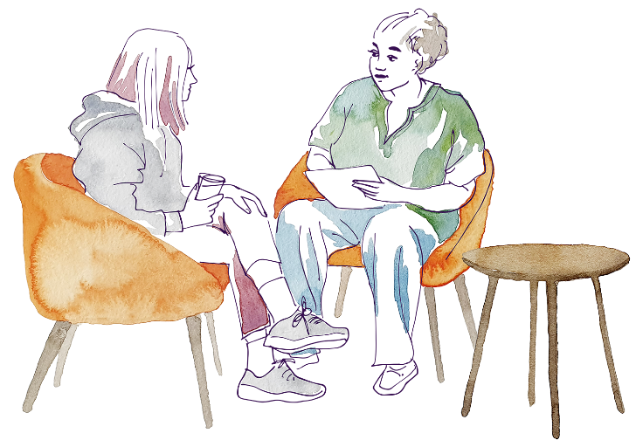
Skyddsfaktorer
• Meningsfullt liv
• Hög problemlösningsförmåga
• Kunna uttrycka tankar, känslor och be om hjälp
• Livsstilsfaktorer; fysisk aktivitet, sömn m.m.
• Moraliska eller religiösa invändningar mot suicid
• Goda relationer
• God skol/arbetsmiljö
• Avslutad skolgång och möjligheter till arbete
• Tillgång till natur
• Begränsning av metoder
• Behandla psykisk sjukdom
Fysisk, psykisk, social och existentiell hälsa spelar roll
Notes:
Vi kan påverka på individ-, grupp- och samhällsnivå.
Detta är några skyddsfaktorer för suicid:
Meningsfullt liv och känsla av sammanhang (till exempel personliga relationer, partner, vara förälder, ha en karriär, känna egenmakt).
Hög copingförmåga, det vill säga förmåga att hantera svårigheter och problem på ett konstruktivt sätt.
God kommunikativ förmåga, språk för emotioner, vågar be om hjälp.
Regelbunden sömn, fysisk aktivitet.
Tillhöra ett religiöst sammanhang.
Goda relationer familj, vänner, arbetskamrater. Leva i en parrelation. Aktivt föräldraskap (skyddsfaktor för barnet), tryggt anknytningsmönster till viktiga personer (vårdnadshavare eller partner).
Fullföljda studier och framtidstro
Tillgång till natur (till exempel träd, parker).
Den fysiska miljön spelar roll! Suicidprevention i fysisk miljö har god evidens.
Behandling av psykiska sjukdomar.
Majoriteten som tar sina liv har haft kontakt med vården eller socialtjänsten innan de dog i självmord.
Risk- och skyddsfaktorer för suicid – Kunskapsguiden
Restriktion av medel som används i suicidsyfte | RESPI
Suicidförebyggande arbete — Folkhälsomyndigheten (folkhalsomyndigheten.se)
(Kunskapsguiden.se, GAPANALYS, 2020)

Slide 6
Ingen människa ska behöva hamna i en sådan utsatt situation att den enda utvägen upplevs vara självmord
VISIONEN FÖR NATIONELLT HANDLINGSPROGRAM
Notes:
På nationell nivå
Folkhälsomyndigheten har det samordnande ansvaret för suicidprevention i Sverige.
År 2008 togs det fram en nollvision och ett handlingsprogram för suicidprevention.
I september 2023 presenterades ett förslag till en nationell strategi för psykisk hälsa och suicidprevention Det handlar om livet, som 26 myndigheter har varit med och tagit fram.
Folkhälsomyndigheten tillsammans med Socialstyrelsen har samordnat uppdraget och nu är det upp till regeringen att besluta om strategin.
Källor/för mer info
Folkhälsomyndighetens uppdrag: Nationell samordning inom områdena psykisk hälsa och suicidprevention — Folkhälsomyndigheten (folkhalsomyndigheten.se)
Det nationella handlingsprogrammet: Nationellt handlingsprogram för suicidprevention — Folkhälsomyndigheten (folkhalsomyndigheten.se)
Det handlar om livet - förslag på ny strategi: Nationell strategi för psykisk hälsa och suicidprevention — Folkhälsomyndigheten (folkhalsomyndigheten.se)

Slide 7
Det goda livet i Västra Götaland Handlingsplan för suicidprevention 2020 - 2025
Aktiviteter:
Lokal handlingsplan som involverar nyckelaktörer
Höjd kunskapsnivå
Prioritera suicidprevention på ledningsnivå
Ökad samordning och tillgänglighet till professionella insatser på alla nivåer
Ta vara på civilsamhällets engagemang och kunskap
Lära av händelseanalyser vid suicid
Notes:
Sedan hösten 2020 finns det en länsgemensam handlingsplan för suicidprevention. Planen sträcker sig fram till och med 2025 och ska utgöra en gemensam grund för kommunernas och regionens suicidpreventiva arbete. Planen är del i ett arbete mot en nollvision.
Den tydliggör vilken av att ha en lokal handlingsplan, så arbetet förankras och görs relevant i kommunen.
Höjd kunskapsnivå är ett bra första steg. Det gäller både medarbetare och allmänhet.
Att prioritera suicidprevention på ledningsnivå är av största vikt för att arbetet ska kunna ges tid och resurser. Det är även en viktig HR-fråga då kommuner är stora arbetsgivare och efterlevande, anhöriga och personer som mår dåligt själva med största sannolikhet finns bland personalen.
Den fjärde punkten handlar om att skapa säkra vårdkedjor så att inga hamnar mellan stolarna. Där är samarbetet med regionens verksamheter av största vikt.
Gällande civilsamhället finns det fyra stora organisationer som jobbar med suicidprevention i Sverige. Det är Suicide Zero som jobbar mkt riktat till just kommuner, SPIV – kunskap räddar liv som framförallt jobbar med utbildningar. SPES som är suicidprevention efterlevandestöd – för och av efterlevande samt Mind som har hjälplinjer tex. Självmordslinjen, föräldralinjen och äldrelinjen liksom chatt på sin webbsida. Många lokala organisationer träffar dessutom personer i kris, så glöm inte deras viktiga arbete och insats.
Vi ska så klart försöka förhindra självmord så långt det är möjligt. Har en människa väl tagit sitt liv bör vi ifrågasätta vad som kunde gjorts annorlunda. I de allra flesta fall har personen varit i kontakt med regionen eller kommunens verksamheter. Det är dock svårt med händelseanalyser i dagsläget bland annat pga sekretess. Detta utreds på nationellt håll och utredningen ska vara klar hösten 2024.
För handlingsplanen och mer info om den:
Handlingsplan suicidprevention i Västra Götaland - slutlig (vgregion.se)
Verktygslåda för suicidprevention - Vårdsamverkan i Västra Götaland (vardsamverkan.se)

Slide 8
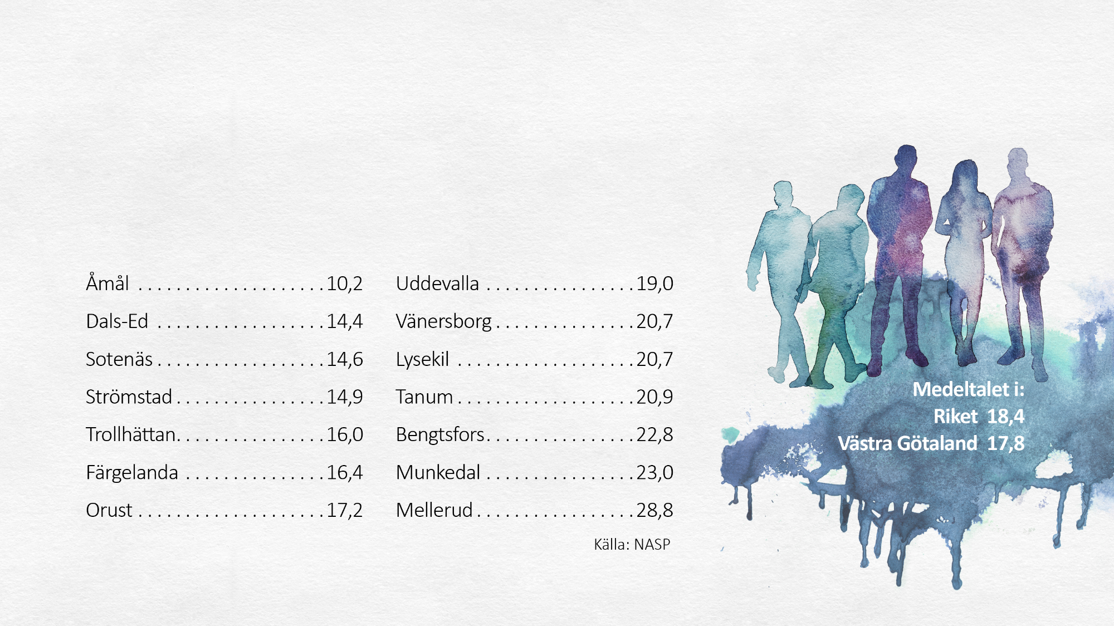
Självmordstal i Fyrbodal
Genomsnittliga självmordstal 2010-2021 per 100 000 invånare och år (gäller säkra och osäkra självmord från 15 år och äldre).
Notes:
NASP (Nationellt centrum för suicidforskning och prevention) som är vårat expertorgan i Sverige gällande suicidprevention har tagit fram siffrorna.
Det är ett medeltal/år under åren 2010-2021 och självmordstal (SM-tal) räknas alltid per 100 000 invånare (för att kunna jämföra).
Statistiken blir säkrare när vi tittar på en längre tidsperiod. Det kan variera mycket år till år, speciellt i mindre kommuner.
Vad gäller säkra + osäkra självmord är det ofta det som brukar räknas. Skulle enbart de säkra räknas landar vi på Ca 1200-1300 självmord/år.
Anledningen att de osäkra inkluderas är eftersom när de har studerats närmare, framkommer att majoriteten ”osäkra självmord” är självmord.
Det är ovanligt att personer under 15 år tar sina liv, men det förekommer. År 2022 var det 14 personer under 15 år som dog i suicid.
Avlidna i självmord per 100 000 personer var i snitt i riket 18,4 personer/år.
Medan Västra Götaland ligger lite lägre.
Bland Fyrbodals kommuner ligger hälften under snittet och hälften över.
Mycket handlar om demografi när det gäller suicid, alltså befolkningssammansättningen. Minns vad vi sa gällande riskgrupper, det handlar om ålder, utbildningsnivå, alkoholkonsumtion, arbetslöshet med mera.
För er som är lite större kommuner (10 000 invånare över 15 år) finns mer detaljerad statistik, tex fördelning kön, SM-tal/ålder och metoder personer har använt sig av. Det sistnämnda kan tyckas makabert, men kan vara bra ur ett förebyggande perspektiv om man tex. ser att det är hopp från hög höjd kan man fråga sig var eller om det är skjutningar kan man jobba tillsammans med jaktlag tex.
Observera att Åmål har lägst självmordstal. Åmål ligger faktiskt lägst av alla Västra Götalands 49 kommuner i SM-tal. Åmål har jobbat med suicidprevention i 20 år.
På denna sida finns statistiksammanställningen och exempel på hur Åmål jobbar med suicidprevention: Suicidprevention - Fyrbodals kommunalförbund
Info om självmordsstatisk: Hur beräknas självmordsstatistik? | Karolinska Institutet (ki.se)

Slide 9
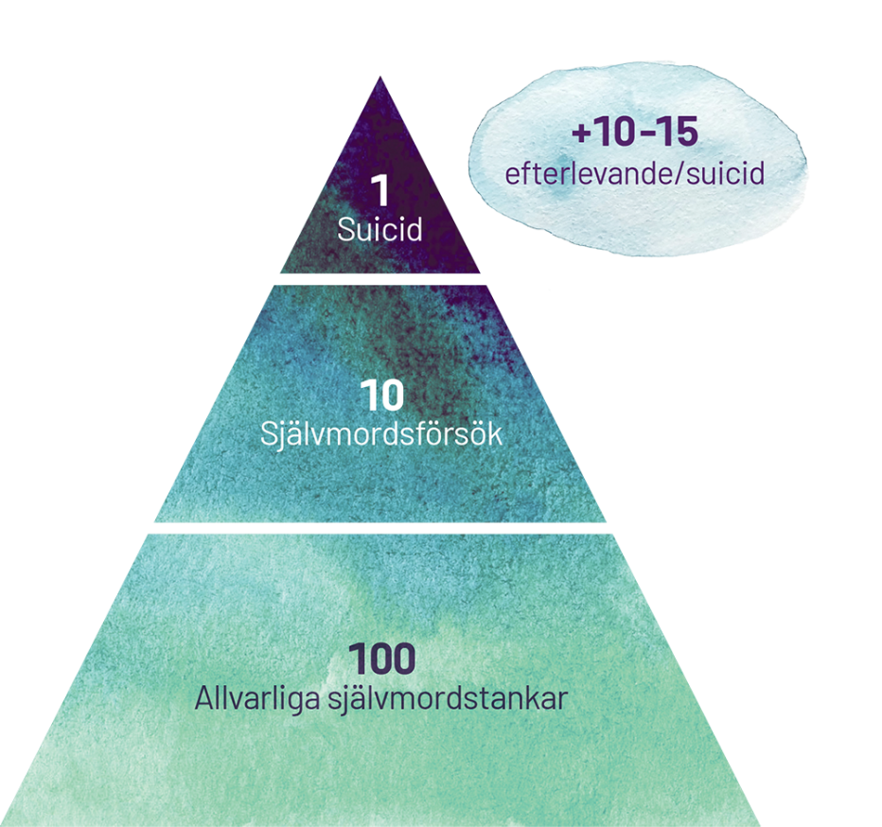
Suicidpyramiden
- En påminnelse om att
suicidaliteten är större
än de som dött i
självmord.
Notes:
Suicidalitet är ett samlingsbegrepp för självmordstankar/planer samt genomförda suicidala handlingar såsom suicidförsök och suicid.
Det befaras finnas ett stort mörkertal gällande självmordsförsök. 100 allvarliga självmordstankar/planer är också lågt räknat men utgår från vad personer själva uppger i enkätstudier.
Pyramiden är inspirerad av Daniel Frydmans utbildning ”Aktion livräddning” som NASP* bedriver.
*Nationellt centrum för suicidforskning och prevention, på Karolinska Institutet.

Slide 10
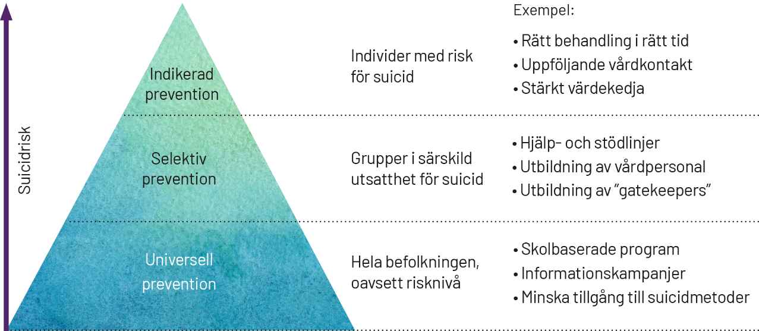
3 nivåer av suicidprevention
PREVENTIONSNIVÅERNA
Notes:
Dessa tre preventionsnivåer brukar lyftas fram i suicidforskning.
Universella insatser riktar sig till hela befolkningen oavsett suicidrisk och syftar till att öka kunskap och minska stigma, samt att stärka personer innan lidande uppstår.
Selektiva insatser riktar sig till grupper som är mer utsatta för suicidrisk och kan exempelvis syfta till tidig upptäckt.
Indikerade insatser riktar sig till individer med risk för suicid och suicidnära, till exempel personer som tidigare försökt ta sitt liv samt personer med svår depression och/eller bipolär sjukdom, Här handlar det främst om behandling.
Kommunens roll blir tydlig i denna bild. Framförallt är det den universella och selektiva pretentionen som är kommunens ansvar, medan regionen framförallt är ansvariga för indikerad prevention men även den selektiv, där ansvaren överlappar. I den selektiva preventionen är det viktigt med fördjupad utbildning till de funktioner som möter utsatta personer i sin tjänst till exempel inom socialtjänst, skola och äldreomsorg.
Det behövs aktiviteter på alla nivåer för att det ska vara ett framgångsrikt suicidpreventivt arbete.
Läs mer:
Rapport (uppdragpsykiskhalsa.se)

Slide 11
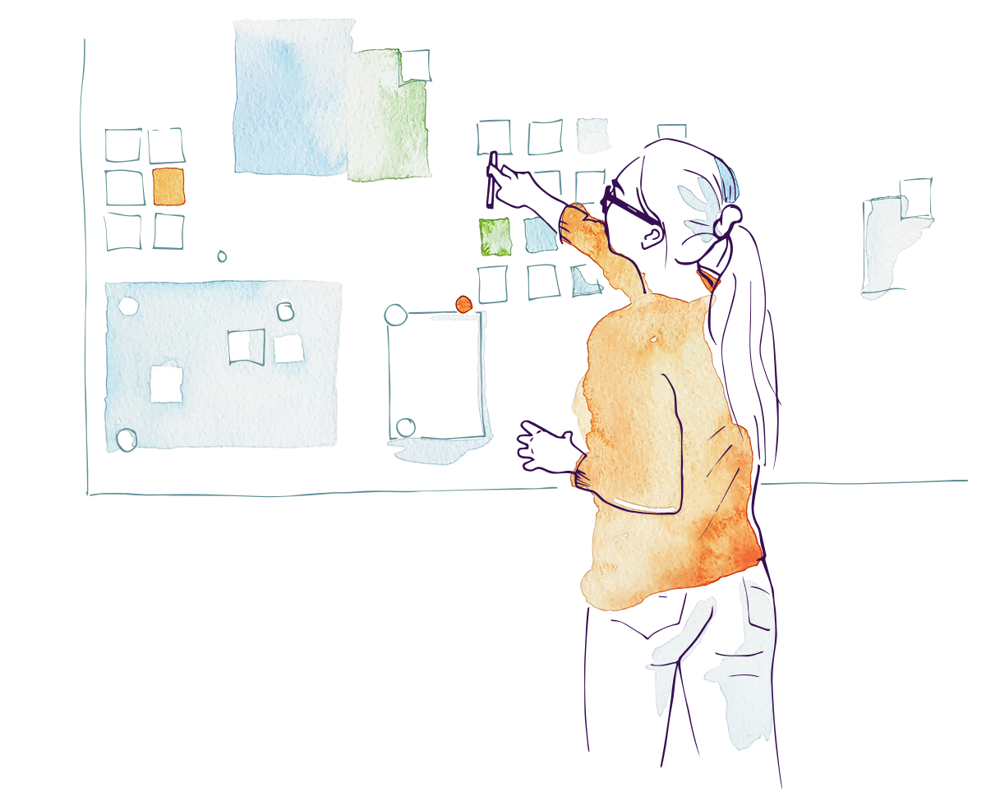
Evidensbaserade metoder
GOD EVIDENS - INSATSER PÅ BEFOLKNINGSNIVÅ:
Begränsning av medel och metoder
Skolbaserade program
Breda, kombinerade samhällsinsatser
GOD EVIDENS - INSATSER PÅ INDIVIDNIVÅ:
Behandling av depression/suicidalitet
Säkra vårdkedjor
Notes:
Begränsning av medel och metoder kan dels handla om suicidprevention i fysisk miljö (till exempel fysiska barriärer som ett högt broräcke eller avspärrning omkring ett järnvägsspår) och reglering av läkemedel (till exempel smärtlindrande och att förvara sin medicin säkert).
Gällande skolbaserade program menas de som riktar sig direkt till elever. YAM är ett evidensbaserat program för högstadiet (se nästa sida), liksom PAX eller GBG (good behavior game) som är för yngre åldrar.
Breda, kombinerade samhällsinsatser innebär att man inte kan satsa på en sak utan behöver jobba på olika nivåer (preventionsnivåerna) och inom olika verksamheter/förvaltningar. Kommunen kan inte heller göra allt utan regionen, blåljuspersonal och civilsamhälle är tex. också viktiga aktörer. Här gäller det att samarbeta!
På individnivå är det behandling och säkra vårdkedjor som har god evidens. Gällande säkra vårdkedjor är kommunens och regionens samverkan och kontaktvägar mycket viktiga, så att ingen ”faller mellan stolarna”.
Källor och mer info:
Rekommendationer för suicidpreventiva insatser | RESPI
Förebygga suicid i fysisk miljö | SKR
Suicidförebyggande arbete — Folkhälsomyndigheten (folkhalsomyndigheten.se)
PAX i skolan - För studiero och trygghet i klassrummet
Se filmen om Åmåls arbete med suicidprevention för bra exempel på samverkan samt breda, kombinerade samhällsinsatser: Åmåls arbete med suicidprevention (youtube.com)

Slide 12
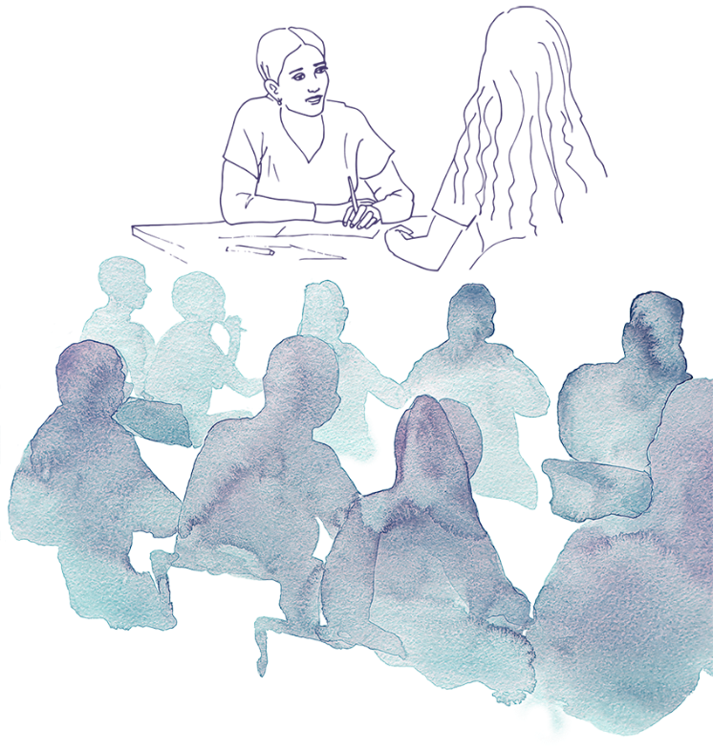
Utbildningsinsatser
MHFA (Första hjälpen till psykisk hälsa)
YAM (Youth Aware of Mental health)
Psyk - E Bas Suicid
Förebygga suicid - om bemötande i socialtjänsten
Stör döden
SPISS
Civilsamhället - SPIV och Suicide Zero
Notes:
Att få mer kunskap om suicid, risk- och skyddsfaktorer samt hur man kan jobba med frågan är avgörande och ett bra första steg i ett suicidpreventivt arbete.
Det finns fortfarande myter och stigma kring suicidalitet.
Mer omfattande utbildningsinsatser:
MHFA (Mental Helath First Aid) - för personal Utbildningsprogram under två heldagar som leds av utbildade instruktörer. Finns tre program: för personer som jobbar med unga, personer som jobbar med vuxna eller personer som jobbar med äldre. Utbildningen syftar till att sprida kunskap om psykisk ohälsa och sjukdomar för att därigenom minska fördomar och stigmatisering. Deltagarna blir utbildade att ge fösta hjälpen till psykisk hälsa. MHFA - Första hjälpen till psykisk hälsa | Karolinska Institutet
YAM (Youth Aware of Mental health) - för elever Ett program för elever på högstadiet. Leds av utbildade instruktörer. Syftet är att utveckla elevers färdigheter för att möta livets svårigheter och öka kunskapen om psykisk hälsa. Ses en signifikant minskning av suicidtankar och självmordsförsök hos elever som utbildats i YAM jämfört med kontrollgruppen vid 12 månaders uppföljning. YAM utgörs av fem timslånga tillfällen i klassrummet över tre veckors tid. Samtal och rollspel med utgångspunkt i pedagogiskt material är grunden samt ett elevhäfte som varje deltagare får behålla. Ungdomarna behandlas och ses som experter på sin egen psykiska hälsa. About YAM - Youth Aware of Mental health (y-a-m.org)
Psyk E bas Suicid - för er som möter suicidnära Ett webbaserat utbildningsprogram som riktar sig till personer som möter suicidnära i sitt yrke. Den ger fördjupad kunskap, användbara råd och möjlighet till reflektion om suicidprevention i praktiken. Utbildningen består bland annat av av 20 föreläsningar och faktablad på olika teman och är framtagna tillsammans med Sveriges främsta experter i sina respektive områden av Karolinska Institutet. Utbildningen kräver egna inlogg men genomförs i arbetsgrupper. Organisationer köper in licenser som är tillgängliga i två år. Läs mer här: Psyk-E bas suicid • Psyk-E bas
Gratis, webbaserade ca en timme:
För socialtjänsten - om bemötande Utbildning från Socialstyrelsen. Rekommendationen är att den görs individuellt och sedan diskuteras/följs upp i arbetsgruppen. Socialstyrelsen utbildning
Stör döden - för lärare och skolpersonal Har tagits fram av Suicide Zero, Mind, SPES och NASP i samarbete med skolpersonal. Utbildningen är självinstruerande. Stör Döden - Utbildning för lärare (stordodenutbildning.se)
SPISS - för den som vill få mer kunskap Utbildning på 3 delar som tar ca 20 min/del. De två första delarna är relevant för många: suicidologi, risk- och skyddsfaktorer, den tredje för färre: skattningsskalor. Deltagaren väljer vilken eller vilka delar hen vill gå. Region Skånes öppna läraktiviteter (golms.com)
Civilsamhället erbjuder utbildningar.
SPIV – kunskap räddar liv, jobbar framför allt med utbildningsinsatsen PLR - psykisk livräddning både på basnivå och fördjupning riktat till profession: Utbildning i suicidprevention – SPIV
Suicide Zero erbjuder kostnadsfritt Våga fråga - E som är på grundläggande nivå: Suicidpreventiv utbildning för företag - Våga fråga-e (suicidezero.se)
Detta är exempel på utbildningsinsatser.
För fler, se sammanställning av utbildningsinsatser på denna sida: Suicidprevention - Fyrbodals kommunalförbund

Slide 13
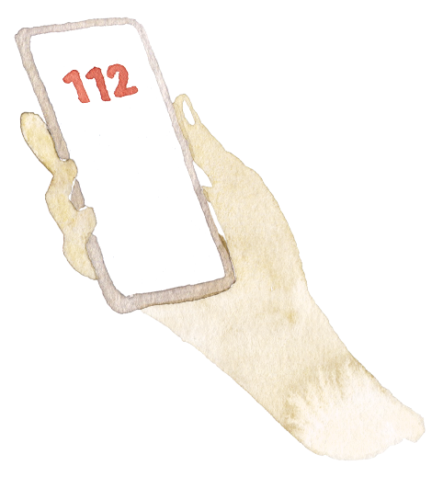
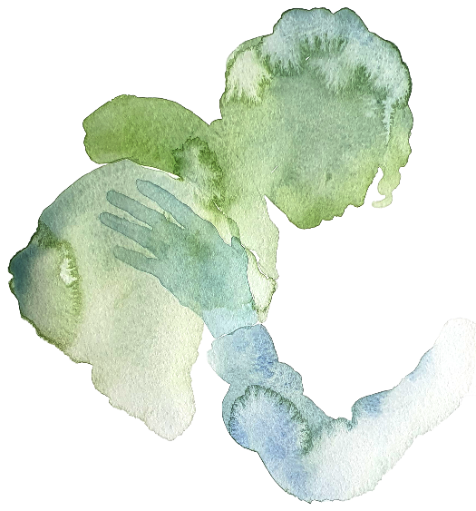
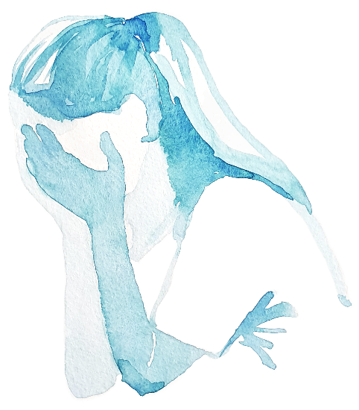
Bemötande
Fråga
Lyssna
Bekräfta
Bedöm
Stötta
Var trevligt påträngande
Lämna aldrig en suicidnära person ensam!
Notes:
Fråga om någon verkar må dåligt. Hur har du det? Om personen har det svårt - fråga vidare. Använd direkta frågor. Tänker du på att ta ditt liv? Har du gjort planer? Hur? När?
Tveka inte att fråga vidare. Det är livräddande och det enda sättet att veta hur suicidnära någon är. Det kan vara ovant i början och kan vara bra att träna på. Den suicidnära är ofta ambivalent och det kan vara väldigt skönt att någon frågar.
Lyssna. Var kvar. Var närvarande. SE den du möter. MÖT den du möter. Ge inte råd. Det är ett stort förtroende.
Bekräfta. Säg till exempel: Vad tufft det måste vara. Jag ser att det är väldigt tungt för dig! Visa empati.
Bedöm situationen och stötta till vidare vård om nödvändigt. Ibland behöver man bara någon som lyssnar. Det är såklart inte heller farligt att tänka på självmord, det är ganska vanligt och kan ge lindring när livet känns outhärdligt. Det är handlingarna som är farliga och livshotande, även om tankarna förstås kan vara skrämmande och tunga. Om det är akut, om någon har bestämt sig för att ta sitt liv - ring 112 eller stötta på annat sätt till vidare vård. Förmedla hopp - det kommer inte alltid vara såhär! Jag vill att du ska överleva! Visa omtanke.
Lova aldrig att hålla personens planer för dig själv. Om du har gjort det, bryt löftet. Det handlar om liv och död och personer som överlevt ett självmordsförsök är i regel tacksamma (åtminstone i förlängningen) att de överlevde.
Var trevligt påträngande. Vi måste förstås respektera om någon inte vill prata. Fortsätt visa att du bryr dig och fråga igen hur personen har det.
Lämna aldrig en suicidnära person ensam! Man tar i regel inte sitt liv när någon annan är med.
Kom ihåg! Så länge någon lever finns det hopp. Det är alltid bättre att göra någonting. Det gör ingenting om du inte vet vad du ska säga, då kan du säga just det. Du kan också fråga hur personen själv skulle bemöta någon som var i hens situation. Ta hand om dig själv! Det kan vara tuffa möten och situationer. Kom också ihåg att livskraften stark och beständig, medan dödslängtan är tillfällig. Underskatta inte din betydelse.
Tips om du vet någon som kämpar med suicidalitet. Handbok för livskämpar: till dig som inte vet om du orkar leva är skriven av en suicidforskare och personer med egna erfarenheter. Om boken skriver författarna bland annat ”en bok vi själva önskar hade funnits när vi mådde som värst”. Finns på nätet där böcker säljs.

Slide 14
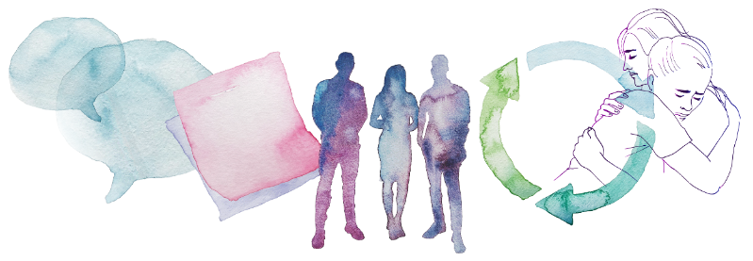
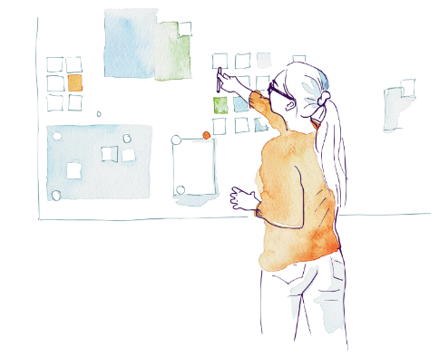
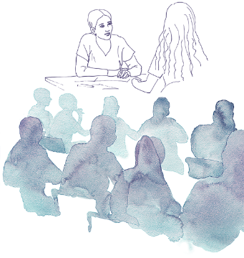
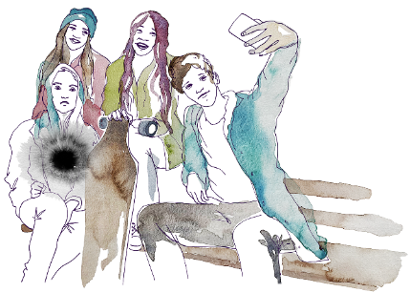
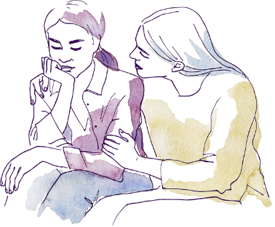
fyrbodal.se/suicidprevention
Notes:
På denna webbsida finns det länkar till användbara webbsidor, goda exempel samt andra medskick till er kommuner i det suicidpreventiva arbetet.
Det finns dessutom en rapport med lokal statistik, en sammanställning på utbildningsinsatser och inspelade föreläsningar.
Lycka till i ert viktiga arbete!

